Slide 1

Price Power
Wielowymiarowa analityka siły nabywczej graczy na rynku globalnym. Projekt zaliczeniowy z przedmiotu Hurtownie Danych.
Autorzy: Wiktor Kozakowski
Krystian Twarowski
Władysław Liegmanowski
Maciej Żelazkiewicz
Jakub Klesiński
Sebastian Mrowiński

Slide 2
Architektura Systemu
Implementacja modelu Star Schema i asynchronicznego procesowania danych.

Slide 3

Cele Projektu
Analiza Ekonomiczna
Wizualizacja OLAP
Zautomatyzowanie procesu porównywania cen gier z realną siłą nabywczą w różnych regionach geograficznych.
Zapewnienie interaktywnych przekrojów (Slice & Dice) danych przy użyciu nowoczesnych dashboardów menedżerskich.

Slide 4


Model Hurtowni Danych
System wykorzystuje schemat gwiazdy (Star Schema), aby zapewnić najwyższą wydajność zapytań analitycznych:
Fact_Economy: Przechowuje miary cen i płac.
•
Dim_Game: Dane o tytułach, gatunkach i popularności.
•
Dim_Time: Szeregi czasowe trendów 2019-2024.
•
Dim_Region: Wymiar geograficzny (kraje, waluty).
•

Slide 5
Definicja Wymiarów
Wymiar | Atrybuty Kluczowe | Źródło Danych
Dim_Game | AppID, Tytuł, Gatunek, Metacritic | Steam API / SteamSpy
Dim_Region | ISO Code, Nazwa Kraju, Waluta | Google Sheets ETL
Dim_Time | Rok, Kwartał, Timestamp | System Time / Historical API
Fact_Economy | Cena, Płaca (Min/Avg), Ilość Kopii | GG.Deals / Financial Stats

Slide 6






Funkcjonalności OLAP
Slice
Dice
Drill-Down
Możliwość filtrowania całej kostki danych po konkretnym tytule gry (np. "Cyberpunk 2077").
Wycinanie podkostki danych dla porównania wybranych par krajów (np. Polska vs Niemcy).
Przejście od ogólnego indeksu koszyka do szczegółowych danych historycznych i budżetowych.

Slide 7


Kluczowa Miara: Siła Nabywcza
Interpretacja Miary
Głównym wskaźnikiem efektywności (KPI) systemu jest liczba standardowych kopii gry możliwych do nabycia za miesięczne wynagrodzenie netto (W) przy danej cenie regionalnej (P).
Wzór na Ilość Kopii:
Pozwala to na obiektywne porównanie rynków o skrajnie różnych poziomach cen i dochodów.

Slide 8
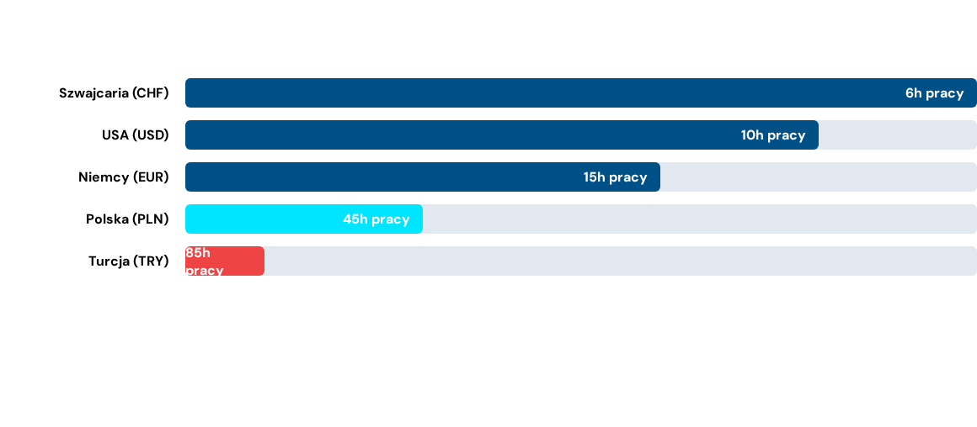
Benchmarking Globalny
Wykres przedstawia "Time-to-Game" – liczbę godzin pracy potrzebną na zakup 5 popularnych gier AAA po cenach rynkowych(GTA V, Wiedźmin 3, Cyberpunk 2077, RDR 2, BG3).

Slide 9
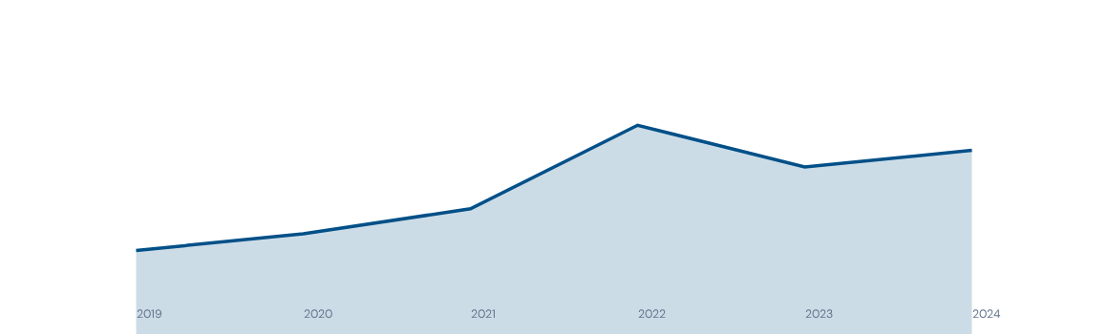
Trendy Historyczne 2019-2024
Analiza Time-Series wykazuje drastyczne zmiany w sile nabywczej na rynkach rozwijających się w okresie 2019-2024 (inflacja i zmiany polityki Steam).

Slide 10
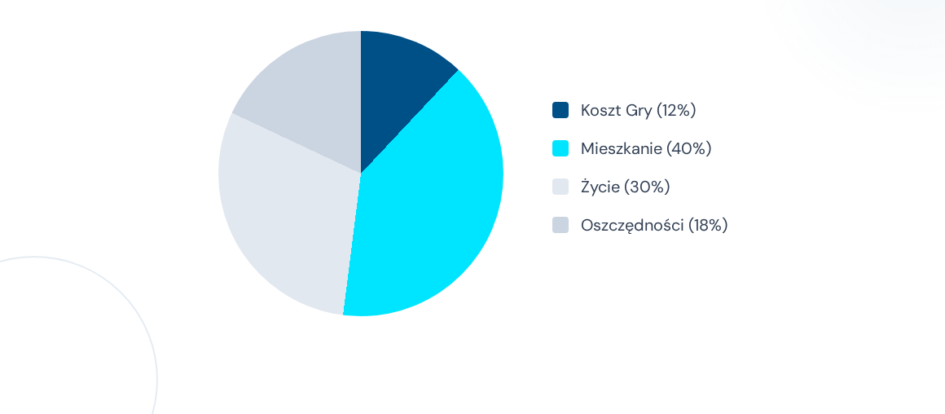
Struktura Kosztów Życia
Symulacja wpływu zakupu gry AAA na miesięczny budżet domowy w regionie Polski przy minimalnej krajowej.

Slide 11

Stack Technologiczny
Backend: FastAPI (Python) - asynchroniczny silnik ETL.
Baza Danych: MongoDB - dokumentowa składnica faktów analitycznych.
Frontend: Vue 3 & Vuetify - nowoczesny interfejs analityczny.
Wizualizacja: Chart.js - silnik renderujący kostki OLAP.

Slide 12
Dziękujemy za uwagę
Czy są jakieś pytania?
Price Power Team

Slide 13


Image Sources
https://img.freepik.com/premium-vector/digital-big-data-server-online-technology-network-blue-background-vector-illustration-fantastic-technology-vector-illustration-fantastic-technology_252172-1621.jpg?semt=ais_incoming&w=740&q=80
Source: www.freepik.com
https://dreamhomestore.co.uk/cdn/shop/articles/aesthetics-gaming-room_da1b52bb-8310-4d65-9a3a-e16f079df329.webp?v=1750774526&width=1600
Source: dreamhomestore.co.uk

